Slide 1

Meditake
복약 관리 프로젝트
IT융합학부
스마트IT보안 전공
김나연, 이정민, 허세진

Slide 2
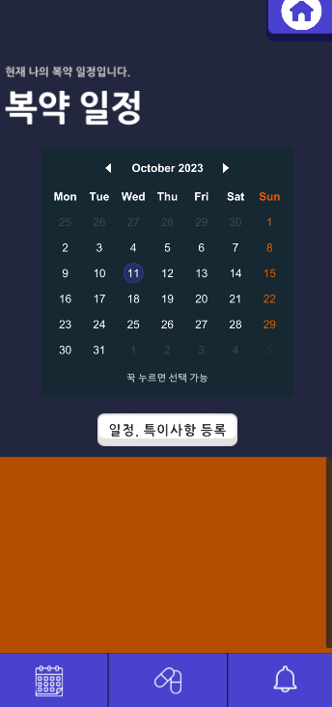
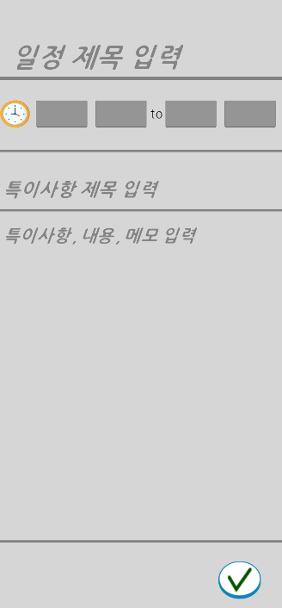
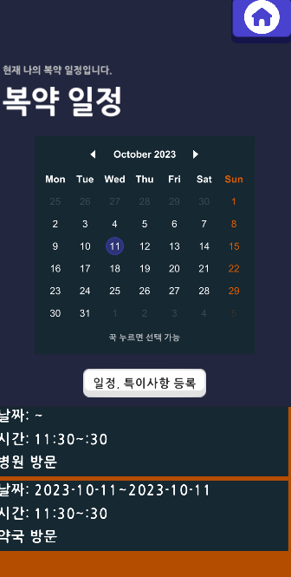
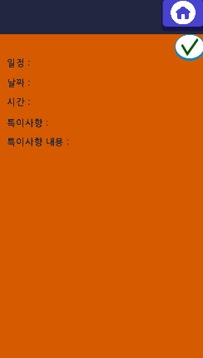
캘린더 UI 개선
- 캘린더 날짜 선택하지 않을 경우 버튼이 눌리지 않게 예외 수정 or 오늘 날짜로 자동으로 들어가게 추가 필요
- 캘린더 특이사항 UI - 팝업 UI 개선 필요 (버튼 온 클릭 팝업 기능 추가)

Slide 3
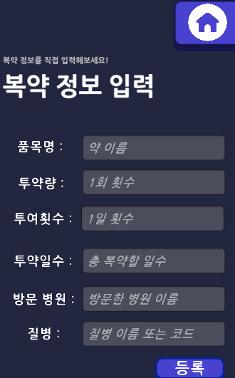
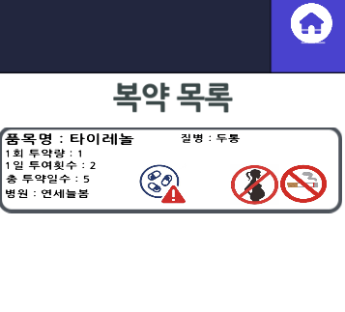
병원 / 질병 추가
- 세부 사항 - 모든 안드로이드 호환 가능하게 UI 사이즈 및 포지션 조정 필요
- 세부 사항 - 병원 Map에서 위치 선택 기능 추가할 가능성 검토중
-> 만약 시행할 시 Map UI 추가

Slide 4
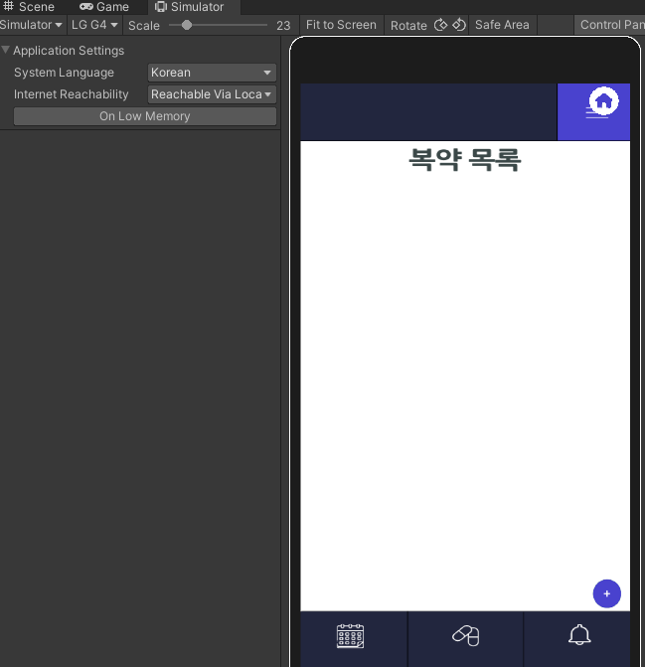
Unity Device Simulator
- 유니티에서 안드로이드처럼 보이는 실행 환경을 제공
- 안드로이드OS를 구동하는것이 아님

Slide 5
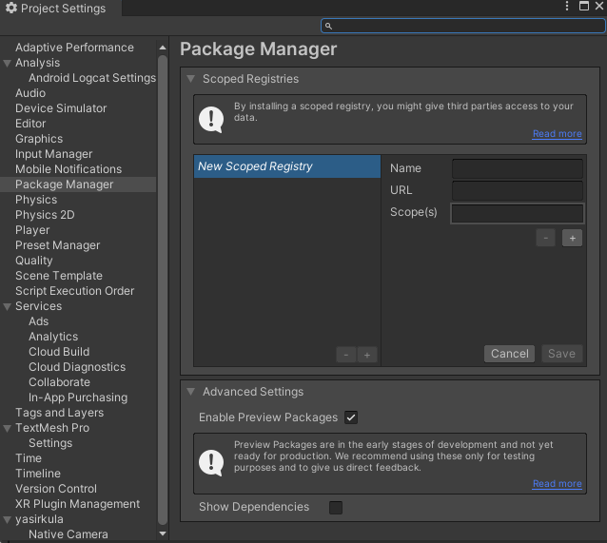
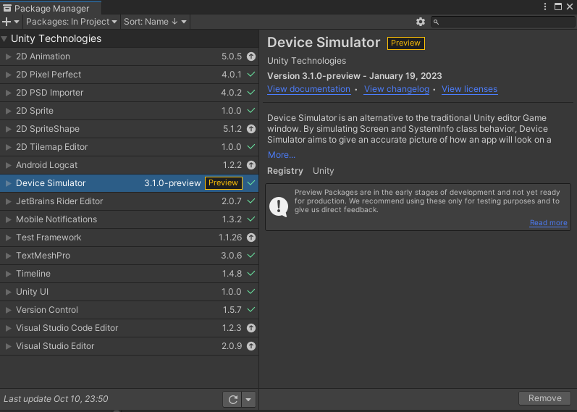
설치 방법

